Slide 1
21.5 Derde afweerlinie 1
De tweede afweerlinie is soms niet sterk genoeg om de ziekteverwekkers uit het lichaam te krijgen. In dat geval worden de hulptroepen van de derde afweerlinie ingeschakeld. Dat is de specifieke afweer.
Een ziekteverwekker, bijvoorbeeld het waterpokkenvirus, die in contact komt met de derde afweerlinie wordt door specifieke witte bloedcellen (lymfocyten) uitgeschakeld. Deze derde afweerlinie is gericht tegen specifieke ziekteverwekkers. Er zijn veel typen lymfocyten die ieder hun eigen taak hebben. Behalve directe uitschakeling door bepaalde lymfoctyen (T-cellen) zorgen andere lymfocyten (B-cellen) voor de vorming van antistoffen. De antistoffen zijn gericht tegen de ziekteverwekker. De weerstand tegen een bepaalde ziekteverwekker neemt toe bij herhaalde infectie, doordat er geheugencellen gevormd worden. Als je dan opnieuw wordt belaagd door het waterpokkenvirus, is het afweersysteem in staat het heel snel uit te schakelen

Slide 2
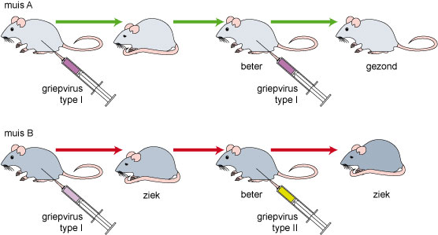
Derde afweerlinie 2
De derde afweerlinie is je immuunsysteem.
Aan de hand van het volgende experiment worden de kenmerken van het immuunsysteem uitgelegd

Slide 3
Derde afweerlinie 3
1. Het afweersysteem heeft een geheugen
De blootstelling aan griepvirus type I zorgt voor een betere en snellere afweer én grotere hoeveelheid antistoffen bij een volgende blootstelling aan hetzelfde type griepvirus. De afweer heeft het type griepvirus 'onthouden‘
(onthouden = B-geheugencellen zijn ontstaan).
2. Het afweersysteem is specifiek. Een besmetting met griepvirus type I veroorzaakt geen verbetering van de afweer tegen het griepvirus type II.
Waarschijnlijk heb je als kind waterpokken gehad. Je kreeg toen jeukende rode bultjes en koorts. Sindsdien ben je niet meer vatbaar voor deze ziekte. Je bent immuun geworden voor waterpokken. Dit komt door de werking van het afweersysteem

Slide 4
Derde afweerlinie 4
Om goed te kunnen begrijpen hoe het geheugen en de specificiteit van het afweersysteem werken, moeten we op celniveau en moleculeniveau naar lymfocyten kijken.
Twee groepen lymfocyten zijn werkzaam in de specifieke afweer: de B-lymfocyten, ofwel B-cellen en de T-lymfocyten, ofwel T-cellen.
In de volgende paragrafen gaan we daar dieper op in.

Slide 5
Derde afweerlinie 5
21.5.1. Specificiteit, antistoffen en geheugen 1
Elke lymfocyt heeft celreceptoren op zijn celmembraan.
Deze celreceptoren kunnen binden aan een bepaald type ziekteverwekker. Hiermee start de specifieke afweer.
Het stukje ziekteverwekker dat op een celreceptor van een lymfocyt past, heet antigeen.
Een lymfocyt heeft ongeveer 100.000 dezelfde celreceptoren op zijn celmembraan om één type antigeen te kunnen binden. Dit verklaart de specificiteit.

Slide 6
Derde afweerlinie 6
21.5.1. Specificiteit, antistoffen en geheugen 2
Celreceptoren bestaan voor een klein deel uit koolhydraten en voor een groot deel uit eiwitten (glycoproteïnen).
De receptoren van de T-cellen heten T-Cel-Receptoren (TCR).
De celreceptoren van de B-cellen heten antistoffen (in het Engels 'antibodies'). Als je terugkijkt in de onderste figuur van paragraaf 21.4, zie je de celreceptoren van de T- en B-cellen vergroot en schematisch getekend.
Het bijzondere van de antistoffen van de B-lymfocyten is dat ze aan het bloed kunnen worden afgegeven.
Losse antistoffen in het bloed heten immunoglobulinen.
T-cellen kunnen hun T-Cel-Receptoren niet aan het bloed afgeven

Slide 7
Derde afweerlinie 7
21.5.1. Specificiteit, antistoffen en geheugen 3
Het geheugen van het afweersysteem wordt gevormd door zogenaamde B-geheugencellen. Geheugencellen worden gevormd als een lymfocyt geactiveerd wordt door een binding van zijn celreceptor aan een bepaald type ziekteverwekker.
De geactiveerde lymfocyt deelt zich daarna vele malen. Zo ontstaan heel veel lymfocyten met dezelfde celreceptoren tegen die specifieke ziekteverwekker.
Dit wordt klonale selectie genoemd. Een deel van deze nieuwe cellen zal actief zijn met het bestrijden van de ziekteverwekker (plasmacellen – zij maken antistoffen)
Het overige deel van deze nieuwe cellen zal niet actief zijn en vormt de groep B-geheugencellen
Een animatie kun je op Bioplek bekijken (klik hier voor de iPad).

Slide 8
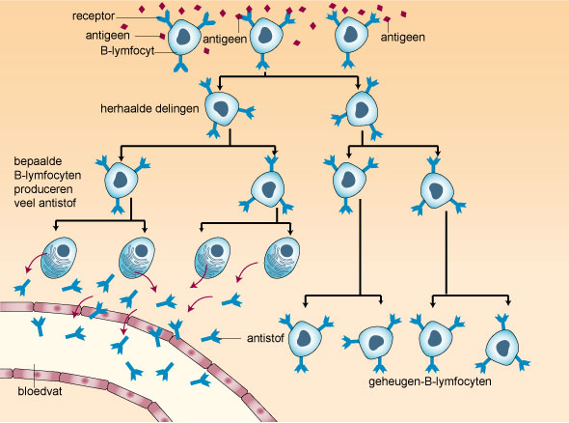
21.5.2. B-cellen en antistoffen
Afweer met antistoffen wordt humorale immuniteit (humor = lichaamsvocht) genoemd. Deze immuniteit is vooral gericht tegen bacteriën, virussen en toxinen (giftige stoffen).
Het ontstaan van humorale immuniteit door klonale selectie

Slide 9
21.5.3. Meer over humorale immmuniteit 1
In het volgende experiment wordt muis 1 ingeënt met een verzwakt tetanusgif dat afkomstig is van de tetanusbacterie. Na drie weken wordt in dezelfde muis tetanusgif gespoten. De muis wordt niet ziek. Vervolgens wordt bloed van de muis gescheiden in bloedplasma en bloedcellen.
Muis 2 krijgt het bloedplasma ingespoten en muis 3 krijgt niets ingespoten.
Meteen hierna worden muis 2 en muis 3 geïnfecteerd met het tetanusgif. Muis 2 wordt niet ziek, terwijl muis 3 wel ziek wordt.
Hieruit kun je afleiden dat muis 1 antistoffen in zijn bloedplasma heeft zitten, die het tetanusgif kunnen uitschakelen
Zie experiment op volgende dia

Slide 10
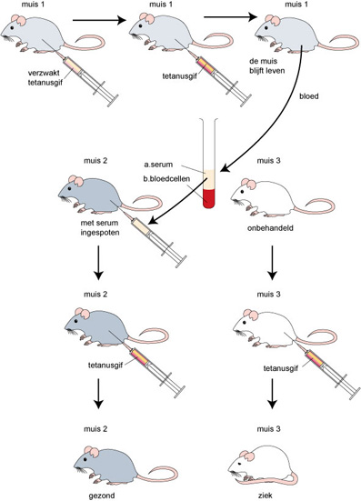
21.5.3. Meer over humorale immmuniteit 1
Experiment met muizen 1 x klikken

Slide 11
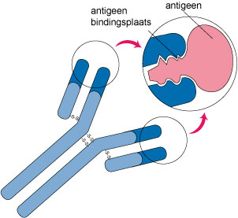
21.5.4. Antistoffen 1
Via biotechnologische onderzoekstechnieken hebben wetenschappers de structuur van antistoffen kunnen ophelderen. Een antistof is een Y-vormig molecuul. De vorm van de twee-armige uiteinden van het Y-vormig molecuul verschilt per antistof. Op die plaatsen gaan antistoffen een binding aan met een antigeen. Antistoffen passen op één type antigeen als een sleutel in een slot.
De structuur van een antistofmolecuul

Slide 12
21.5.4. Antistoffen 2
Werking van antistoffen
Antistoffen kunnen op verschillende manieren ongewenste indringers onschadelijk maken:
Antistoffen die op virussen gaan zitten, voorkómen dat virussen binden aan lichaamscellen. Ze kunnen de lichaamscellen daardoor niet binnendringen.Antistoffen kunnen zich hechten aan vreemde cellen en aan bacteriën, waardoor ze gaan klonteren en herkenbaar worden voor macrofagen. De klontering heet agglutinatie.Antistoffen kunnen aan bepaalde giftige stoffen binden en aan elkaar koppelen, waardoor ze vlokkerig worden, neerslaan en onwerkzaam worden.

Slide 13
21.5.4. Antistoffen 3
Ziekteverwekkers waaraan antistoffen zitten, kunnen beter gefagocyteerd worden door macrofagen
Dit komt doordat de macrofagen receptoren op hun celmembraan hebben voor het staartdeel van de antistoffen
Zo werken derde en tweede afweerlinie samen

Slide 14
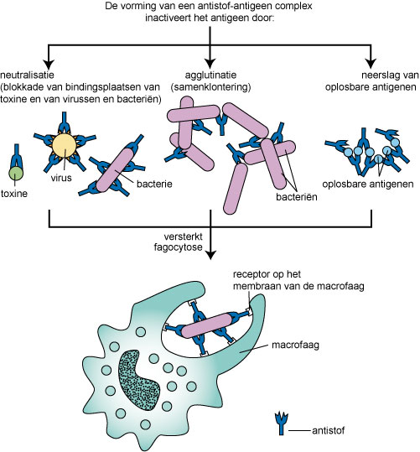
21.5.4. Antistoffen 4 schematische weergave

Slide 15
ANTISTOFFEN
Bekijk de animatie op Bioplek (klik hier voor de iPad).
http://www.schooltv.nl/video/antistoffen-een-geraffineerd-wapen/ 1 min. 07

Slide 16
21.5.5. T-cellen 1 ook volgende dia voor schema
In onderstaand experiment wordt muis 1 ingeënt met een dood griepvirus. Na drie weken wordt dezelfde muis geïnfecteerd met een levend griepvirus van hetzelfde type. De muis wordt niet ziek. Van deze muis wordt bloed afgetapt en het bloed wordt gescheiden in een cellulaire fractie (bloedcellen) en een serumfractie (plasma).
Muis 2 krijgt het bloedcellendeel ingespoten en muis 3 krijgt het serumdeel ingespoten. Meteen hierna worden muis 2 en muis 3 geïnfecteerd met hetzelfde type griepvirus. Muis 2 wordt niet ziek, terwijl muis 3 wel ziek wordt.
Je kunt hieruit concluderen dat de cellulaire fractie van het bloed de bescherming biedt tegen het griepvirus.
Bij nadere bestudering van de cellen die betrokken zijn bij de vernietiging van het griepvirus, blijkt dit een bepaalde groep T-lymfocyten te zijn. Je noemt ze cytotoxische T-cellen

Slide 17
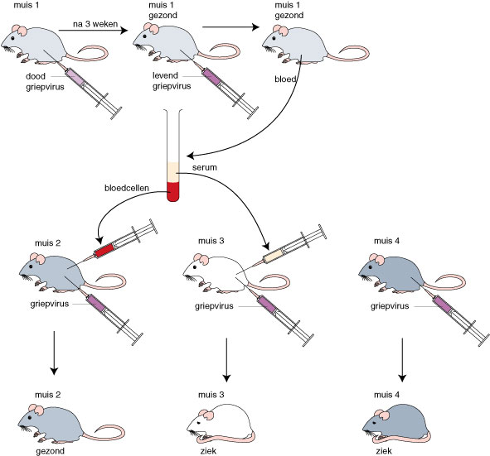
21.5.5. T-cellen 2 experiment vorige dia

Slide 18
21.5.6. Tc-cellen en MHC-I 1
Op de celmembranen van je lichaamscellen zitten lichaamseigen receptoreiwitten, kortweg receptoren genoemd. Dit geheel van receptoren noem je 'Human Leukocyte Antigen' (HLA) of 'Major Histocompatibility Complex' (MHC) genoemd. Dit zijn je karakteristieke eigen antigenen. Je kunt het vergelijken met de bloedgroepantigenen op de rode bloedcellen.
Er zijn twee typen antigenen die voor de werking van het immuunsysteem van belang zijn: MHC-I-receptoren en MHC-II-receptoren. Deze paragraaf gaat over MHC-I-receptoren
MHC-I zitten aan de buitenkant van alle menselijke lichaamscellen
Presenteren eigen eiwitten en in de cel gemaakte antigenen
in receptoren aan buitenkant celmembraan

Slide 19
21.5.6. Tc-cellen en MHC-I 2
Een Tc-cel wordt geactiveerd door een antigeen dat gebonden is aan de MHC-I-receptor van de door een virus geïnfecteerde cel. De geïnfecteerde cel presenteert op deze manier het antigeen van het virus. De Tc-cel wordt geactiveerd en gaat delen en differentiëren. Hierbij ontstaan cellen die de geïnfecteerde lichaamscellen onschadelijk maken en er ontstaan Tc-geheugencellen
Een Tc-cel kan pas een door een virus geïnfecteerde cel kapot maken als hij zich kan binden aan een stukje virusfragment én aan de MHCI-receptor van de cel. Als niet aan beide voorwaarden is voldaan, werkt de Tc-cel niet. Dit wordt ook wel MHC restrictie genoemd.
Bekijk de animatie op Bioplek (klik hier voor tablet of iPad).
Schematisch op volgende dia

Slide 20
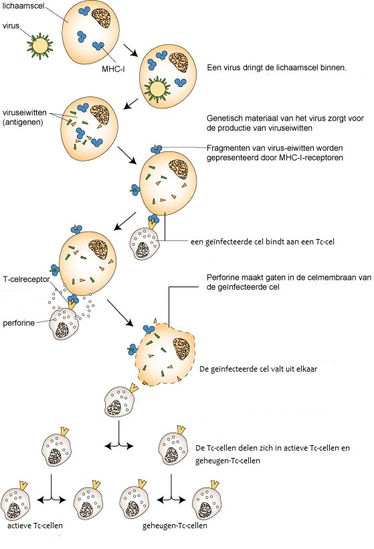
21.5.6. Tc-cellen en MHC-I 3 klikken

Slide 21
21.5.6. Tc-cellen en MHC-I 4
Na deling van de Tc-cel ontstaan actieve Tc-cellen en geheugen-Tc-cellen die allemaal T-cel receptoren hebben voor dat specifieke stukje viruseiwit.
De actieve Tc-cellen gaan de andere met virus geïnfecteerde cellen aanvallen.
De geheugen-Tc-cellen bewijzen je een dienst als je na een tijdje opnieuw geïnfecteerd wordt met het waterpokkenvirus. Een cel die dan geïnfecteerd is met ditzelfde virus, wordt direct opgemerkt doordat je zoveel geheugen Tc-cellen hebt. De cel met de virussen wordt direct uitgeschakeld. Je wordt nooit meer ziek van het waterpokkenvirus door je 'opgebouwde' immuniteit. Deze vorm van afweer wordt cellulaire immuniteit genoemd, aangezien de strijd met lichaamscellen wordt geleverd.
Tc-cellen zijn ook actief tegen kankercellen en transplantaten.

Slide 22
21.5.7. T-helpercellen en MHC-II 1
Experiment muizen
Zes muizen van dezelfde muizenstam worden gebruikt. Muis 1 wordt geïnjecteerd met antigeen S en vormt daar na enige tijd antistoffen tegen. De muizen 2 t/m 5 worden lang radio-actief bestraald, zodat de witte bloedcellen onwerkzaam worden.
Muis 2 wordt geïnjecteerd met antigeen S en maakt, zoals te verwachten was, zelf geen antistoffen tegen antigeen S. Muis 3 krijgt T-cellen van muis 6 ingespoten; muis 4 krijgt B-cellen van muis 6 en muis 5 krijgt T- en B-cellen van muis 6. Daarna krijgen de muizen 3, 4, en 5 een injectie met antigeen S. Alleen muis 5 blijkt antistoffen tegen antigeen S gevormd te hebben. Dus de B-cellen blijken T-cellen nodig te hebben om antistoffen te kunnen maken. Hoe zit dat?

Slide 23
21.5.7. T-helpercellen en MHC-II 2
Experiment muizen klikken

Slide 24
21.5.7. T-helpercellen en MHC-II 3
Er blijkt naast de groep van Tc-cellen nog een andere groep T-cellen te bestaan. Dat zijn de T-helpercellen (ook helper T-cellen genoemd). T-helpercellen spelen een centrale rol in het op gang komen van de specifieke afweer. Hierbij zijn de MHCII-receptoren van groot belang; deze receptoren zitten op de afweercellen (lymfocyten en macrofagen).
Dit in tegenstelling tot de MCH-I-receptoren die op de celmembraan van alle lichaamscellen te vinden zijn
In het bloed bevinden zich veel T-helpercellen met ieder hun eigen soort receptoren op het celmembraan.
Vervolg volgende dia

Slide 25
21.5.7. T-helpercellen en MHC-II 4
Als een macrofaag een bacterie of andere ziekteverwekker gefagocyteerd heeft, plaatst hij een stukje ervan (het antigeen) in de MHC-II-receptor op zijn celmembraan.
De macrofaag ‘presenteert’ als het ware het antigeen aan het specifieke afweersysteem.
Een T-helpercel, die met zijn receptor past op het gepresenteerde antigeen, wordt daardoor geactiveerd en gaat zich vele malen delen.
Er treedt een differentiatie op; daarbij ontstaan T-helpercellen, T-supressorcellen en T-geheugencellen met ieder hun eigen taak.
De T-helpercellen geven eiwitachtige signaalstoffen af, cytokinen. Deze stoffen activeren inactieve B- en Tc-cellen om zich te delen.

Slide 26
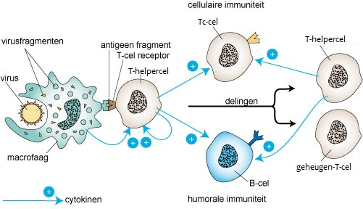
21.5.7. T-helpercellen en MHC-II 5 schematische werking

Slide 27
21.5.7 BIOPLEK VOOR HERHALING MHC-II moleculen
http://www.bioplek.org/animaties/afweer/macrofagen.html
MHC-II moleculen en macrofagen

Slide 28
21.5.8. Activering van de B-cellen
In het lichaam circuleren inactieve B-cellen; ieder met hun eigen antistoffen op het celmembraan. Zodra een inactieve B-cel een antigeen tegenkomt dat bij zijn eigen antistof past, bindt hij dat antigeen. De B-lymfocyt wordt daardoor een antigeen presenterende cel.
Daarna volgt een koppeling tussen de T-helpercel met een receptor voor hetzelfde antigeen en activering door middel van cytokinen. Vervolgens gaan de geactiveerde B-cellen delen en differentiëren: er onstaan geheugen cellen en plasmacellen die antistoffen tegen het antigeen maken. De T-supressorcellen remmen (indien nodig) dit proces.
De specifieke afweer via de B- en T-cellen richten zich tegelijkertijd op het binnengedrongen antigeen
http://www.schooltv.nl/video/t-en-b-cellen-de-wapenfabriek-wordt-actief/ 3 min 14

